Slide 1
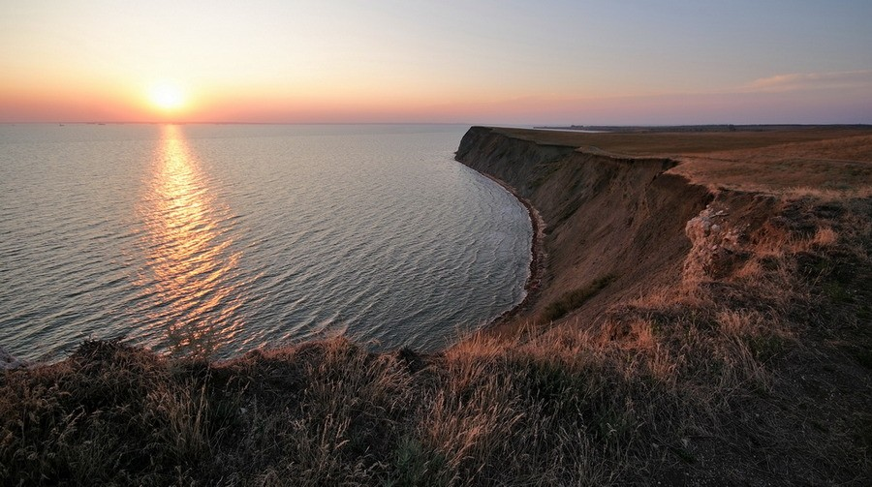
Таманский полуостров.
Выполнила ученица 6 «Г» класса
Морозова Ирина

Slide 2
Таманский полуостров.
Расположен в западной части Краснодарского края. Омывается с севера Азовским морем, с юга – Черным, на западе – Керченским проливом. По суше полуостров не имеет вполне четкой и определенной границы. Условная граница может быть проведена по линии от Анапы на южную окраину Курчанского лимана.

Slide 3
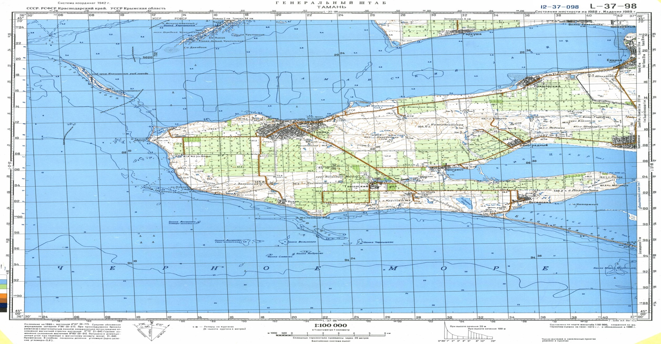
Географическое положение.

Slide 4
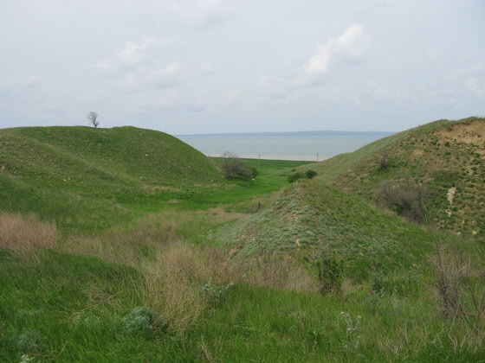
Дополнительный – учебный материал.
Таманский полуостров образовался сравнительно недавно, по данным древнегреческого ученого-географа Гекатея из Милета, жившего около 500 лет до н. э., а также ряда географов более позднего времени. На месте Таманского полуострова существовали пять или более островов: Киммерийский, Синдский, Тирамба, Фанагория и Темрюкский. Часть этих островов опустилась под уровень моря, а остальные слились вместе, после того как протоки или проливы между ними были занесены продуктами извержения грязевых сопок, наносами древней реки Кубани и волноприбойной деятельностью моря, создавшей песчаные побережья в ряде мест.

Slide 5
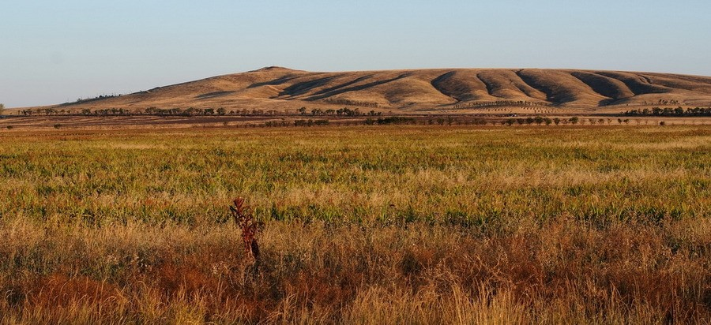
Таманские степи.

Slide 6
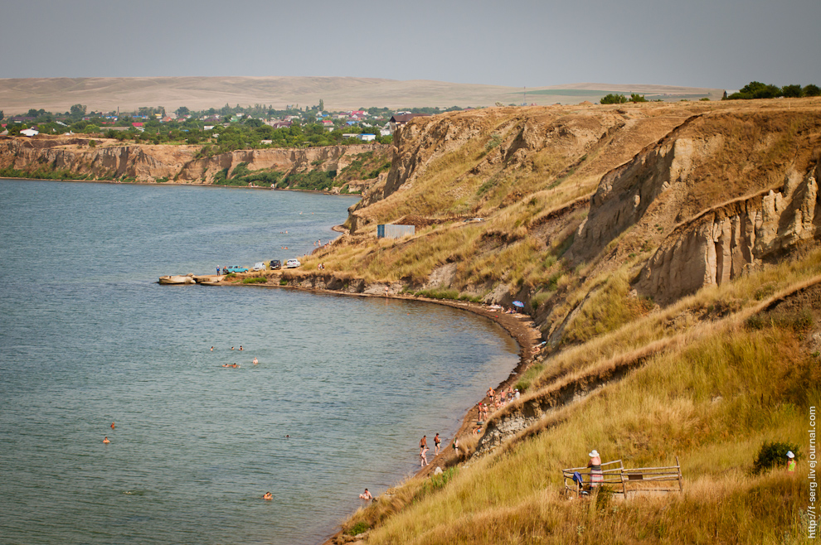
Площадь Таманского полуострова 1700 кв. км. Из них на сушу приходится чуть более 900 кв. км, а остальная территория – лиманы, плавни. Протяженность его с юга на север около 40 км, с запада на восток 66 км. В административном отношении территория Таманского полуострова большей частью входит в Темрюкский район и лишь частично в Анапский курорт.
Берега Таманского полуострова довольно разнообразны, но преобладают два типа: высокие, крутые – абразионные, т. е. образовавшиеся в результате разрушительной деятельности морских волн, и низкие, плоские – аккумулятивные. Последние сформировались из песчано-глинистых отложений в результате деятельности морских волн и течений

Slide 7
На территории полуострова разбросаны грязевые вулканы и древние могильники-курганы. Между этими поднятиями располагаются понижения, наиболее глубокие из них заняты лиманами – Ахтанизовским, Кизилташским, Цокур, Витязевским и другими, заросшими камышом и осокой. Холодная грязь, выбрасываемая вулканами, более точно называется сопочной брекчией. Она содержит в себе мелкие обломки разнообразных осадочных пород и имеет сложный химический состав.
На полуострове сохранилась естественная степная растительность. Древесная растительность, можно сказать, отсутствует. Отдельные группы деревьев встречаются по берегам реки Кубани и у сопки Дубовый Рынок, на вершине которой есть небольшие чахлые заросли кустарного дубняка.
Таманский полуостров – это естественный музей памятников старины. Тут и городище 2000-летней давности и археологические памятники Боспорского царства и Тмутараканского княжества, и крепость суворовских времен, и монументы запорожским казакам, М. Ю. Лермонтову, героям Гражданской и Великой Отечественной войн.

Slide 8
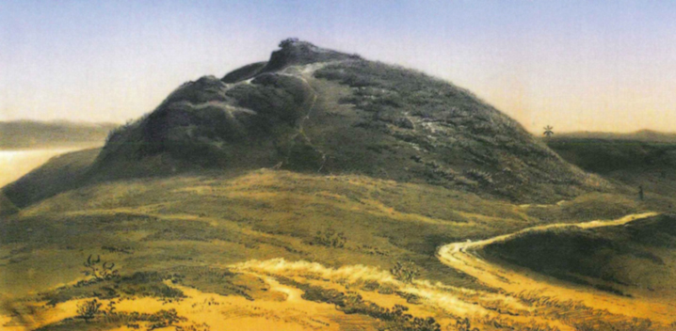
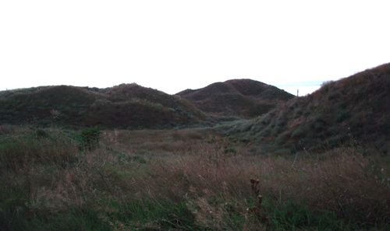
ЦАРСКИЕ КУРГАНЫ на Таманском полуострове

Slide 9
Таманский залив.
Берег Таманского залива от мыса Тузла вплоть до станицы Тамань, возвышенный и крутой. В среднем высота его колеблется от 15 до 30 м. На восток от Тамани берег понижается и остается низким на всем протяжении южного и восточного побережья. Северный берег залива также возвышенный и кое-где круто обрывается к морю. Коса Чушка, сложенная в значительной степени из кварцевого песка и битой ракушки, имеет низкие берега.

Slide 10
Берега Таманского залива.

Slide 11
Миллионная тамань.
В наше время учеными обнаружена на Таманском полуострове самая древняя на территории Европы стоянка первобытного человека. Специалисты оценивают ее возраст в миллион лет.

Slide 12
Спасибо за внимание.

